Slide 1

Ambulatório oftalmológico da Santa Casa BH
Projeto Miguilim – Saúde Ocular
na Infância
Michelle Almeida Amaral Carneiro:
Coordenadora Assistencial

Slide 2


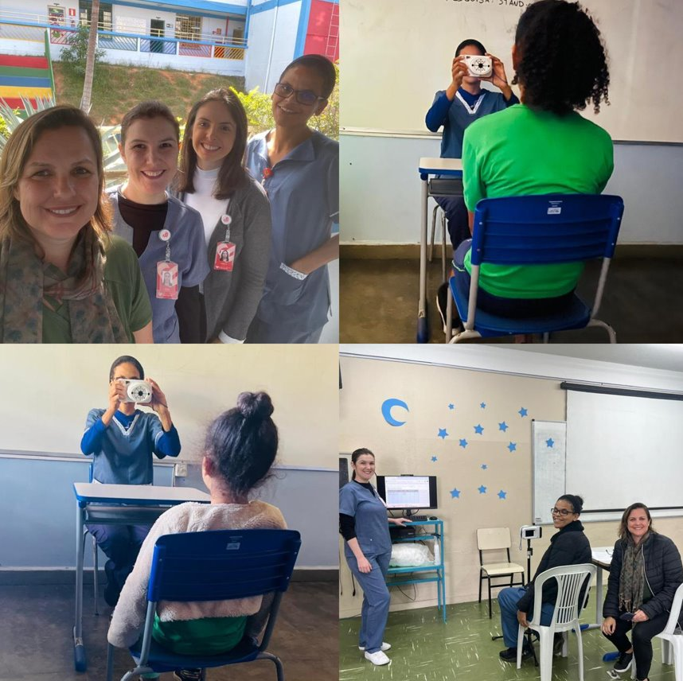
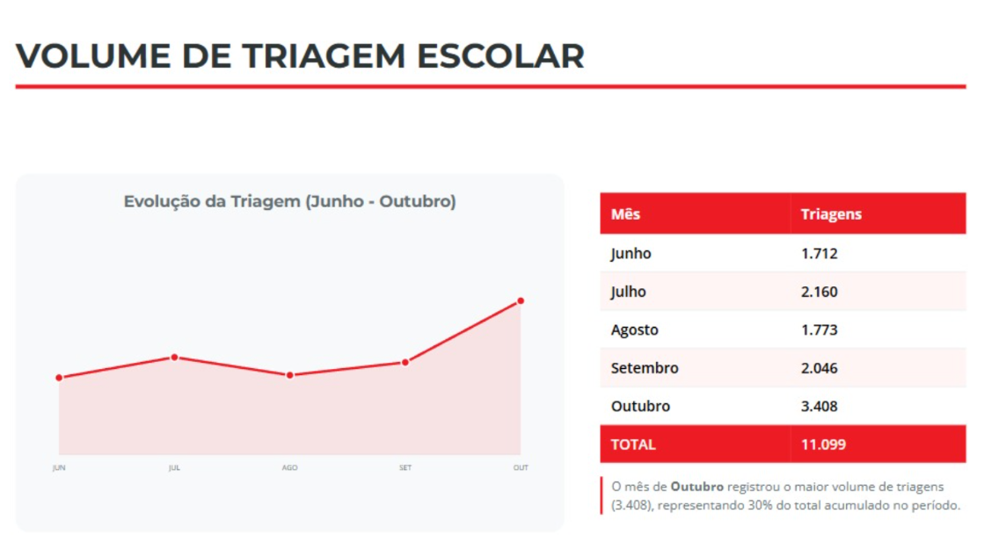




Notes:
OS SETORES SÃO DIVIDIDOS:

Slide 3
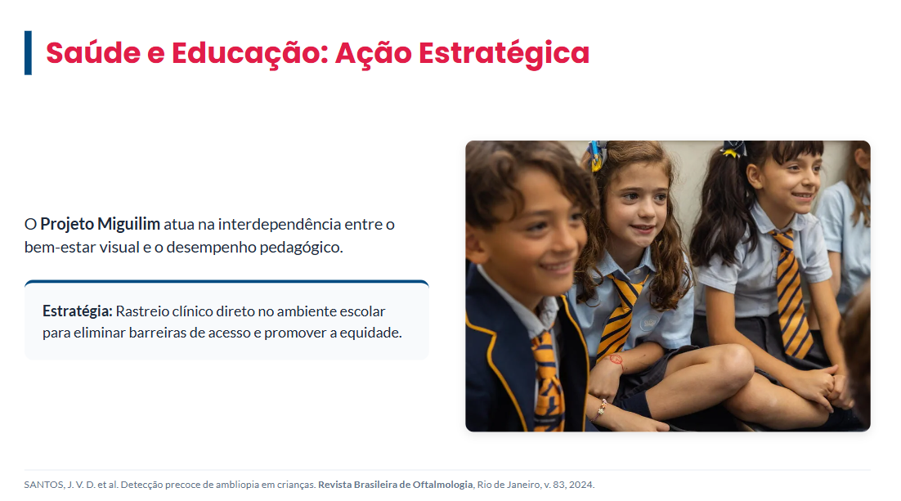
Notes:
OS SETORES SÃO DIVIDIDOS:

Slide 4
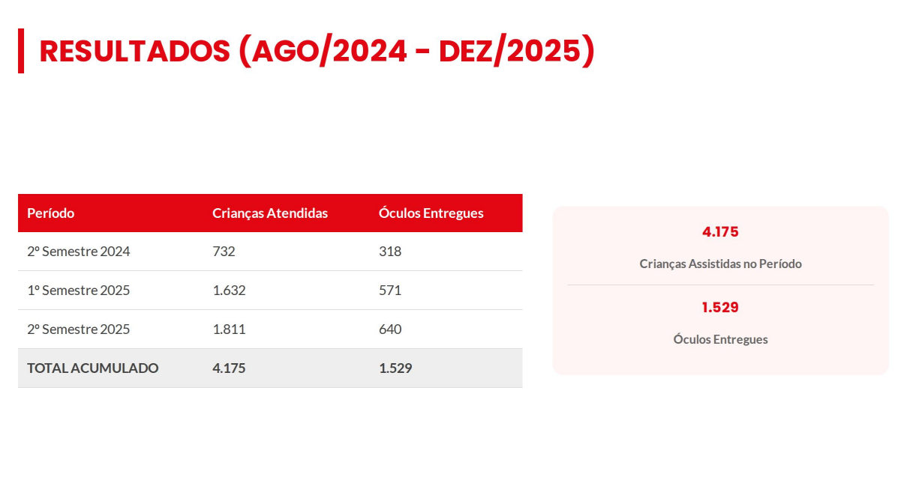
Notes:
OS SETORES SÃO DIVIDIDOS:

Slide 5
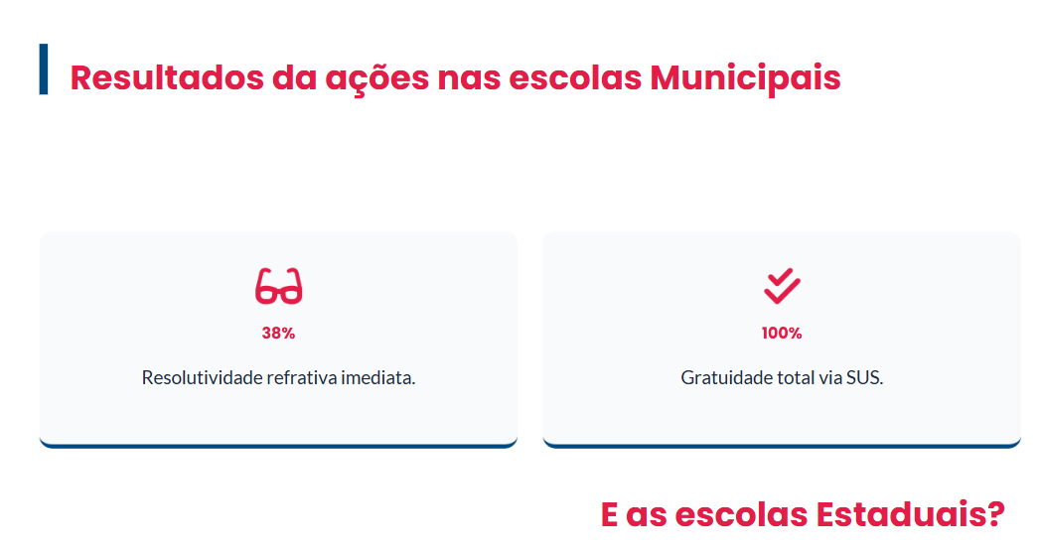
Notes:
OS SETORES SÃO DIVIDIDOS:

Slide 6
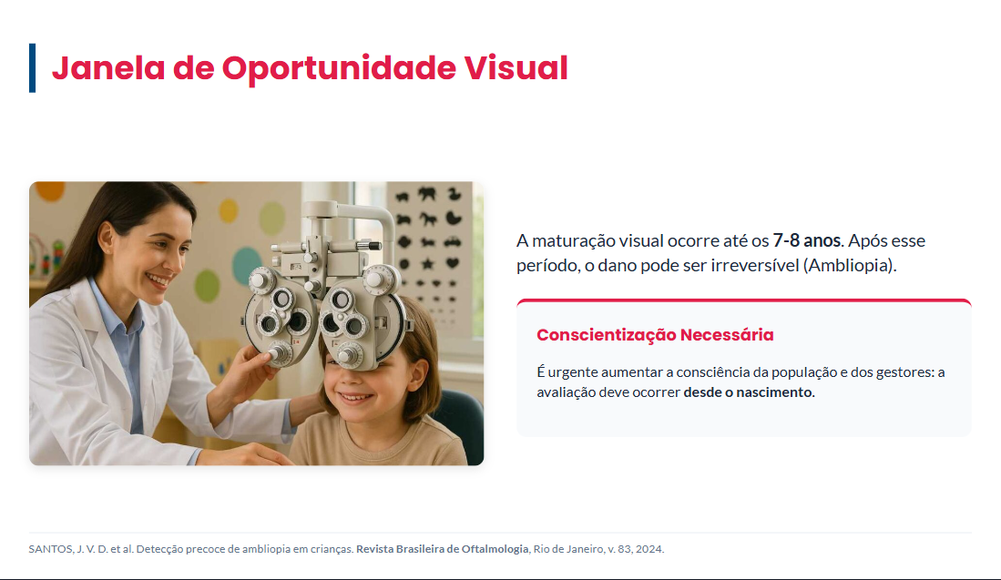
Notes:
OS SETORES SÃO DIVIDIDOS:

Slide 7
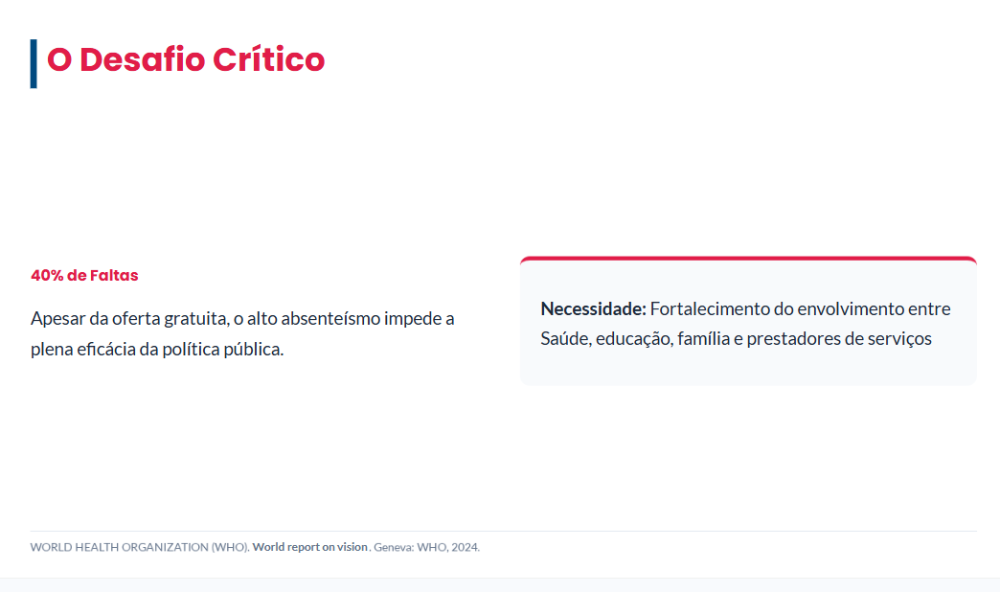
Notes:
OS SETORES SÃO DIVIDIDOS:

Slide 8
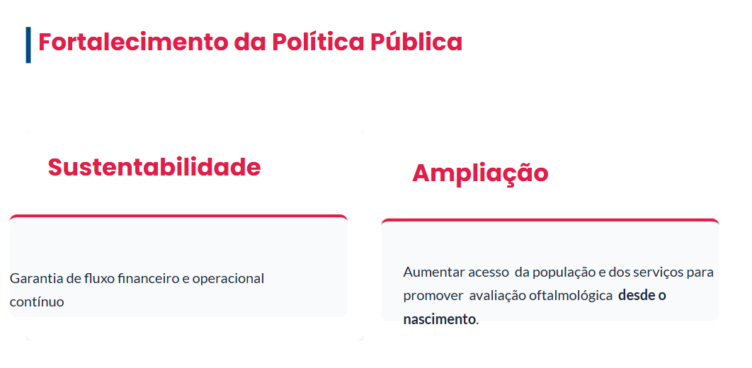
Notes:
OS SETORES SÃO DIVIDIDOS:

Slide 9
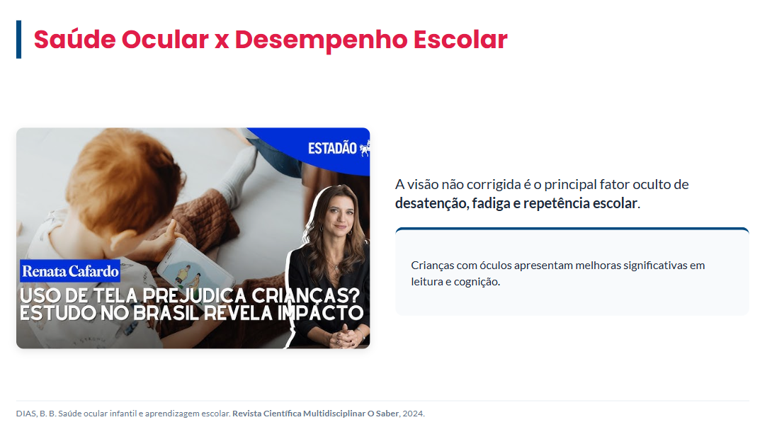
Notes:
OS SETORES SÃO DIVIDIDOS:

Slide 10

Notes:
OS SETORES SÃO DIVIDIDOS:

Slide 11
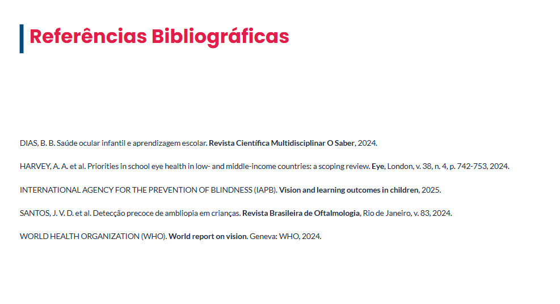
Notes:
OS SETORES SÃO DIVIDIDOS:

Slide 12

OBRIGADA!

